Slide 1
Муниципальное бюджетное дошкольное образовательное учреждение Шербакульского муниципального района Омской области «Детский сад «Солнышко» р.п. Шербакуль
«Особенности развития вашего ребёнка»
2 младшая группа «Весёлые гномики»
Воспитатель:
Гаврилюк Светлана Николаевна
2021г.

Slide 2
Детский сад осуществляет свою деятельность по инновационной программе « От рождения до школы» под редакцией Н.Е. Вераксы, Т.С.Комаровой, Э.М.Дорофеевой
Цель программы: Воспитание гармонично развитой и социально ответственной личности на основе духовно- нравственных ценностей народов Российской Федерации, исторических и национально – культурных традиций.

Slide 3
Возрастные особенности детей 3-4 лет
В возрасте 3-4 лет ребёнок постепенно выходит за пределы семейного круга. Его общение становится внеситуативным. Взрослый становится для ребёнка не только членом семьи. Но и носителем определённой общественной функции. Желание ребёнка выполнять такую же функцию приводит к противоречию с его реальными возможностями. Это противоречие разрешается через развитие игры, которая становится ведущим видом деятельности в дошкольном возрасте.
Изобразительная деятельность ребёнка зависит от его представлений о предмете. В этом возрасте они только начинают формироваться.
Большое значение для развития мелкой моторики имеет лепка. Младшие дошкольники способны под руководством взрослого вылепить простые предметы.
Продолжает развиваться наглядно – действенное мышление. Дошкольники способны установить некоторые связи и отношения между предметами.

Slide 4
Возрастные особенности детей 3-4 лет
Взаимоотношения детей ярко проявляются в игровой деятельности. Они скорее играют рядом, чем активно вступают во взаимодействие. Положение ребёнка в группе сверстников во многом определяется мнением воспитателя. Начинает развиваться самооценка, при этом дети в значительной мере ориентируются на оценку воспитателя.

Slide 5
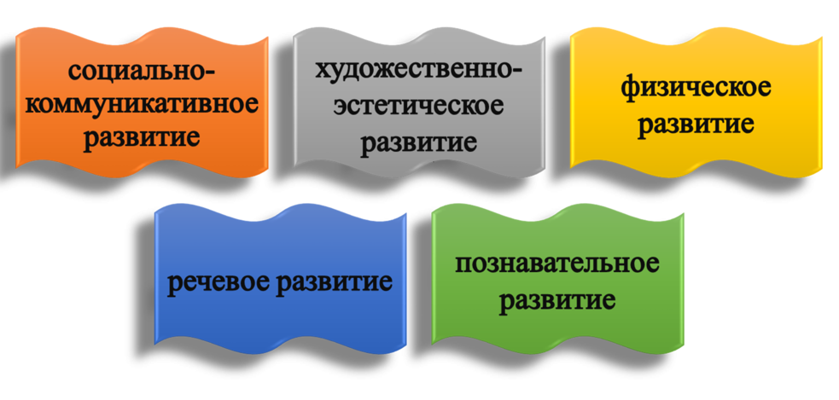
Основные направления развития детей
Все направления развития и образования дошкольников представлены в пяти образовательных областях:

Slide 6
Образовательная область Социально – коммуникативное развитие Социально - коммуникативное развитие направлено на формирование первичных ценностных представлений, воспитание собственности к общению; целенаправленности и саморегуляции; формирование социальных представлений, умений и навыков(развитие игровой деятельности, навыков самообслуживания, приобщение к труду, формирование основ безопасности). У детей постепенно формируется образ Я. Ребёнок называет своё имя и возраст. Развиваются элементарные представления о том , что такое хорошо и что такое плохо. Проявляют заботу о близких людях, родителях. У детей 3- 4 лет формируются первичные представления о малой родине: называют название посёлка, в котором они живут. Усваивают правила и нормы поведения в детском саду, дома, на улице. В процессе игры соблюдают элементарные правила поведения.

Slide 7
Образовательная область Познавательное развитие Познавательное развитие детей 3- 4 лет предполагает развитие познавательных интересов, любознательности и познавательной мотивации, интереса к учебной деятельности. В этом возрасте дети умеют выделять цвет, форму, величину предметов, группируют однородные предметы по нескольким сенсорным признакам. Собирают пирамидку из уменьшающихся по размеру колец, собирают картинку из 4-6 частей. Различают понятия «много», «один», « ни одного». Умеют сравнивать предметы контрастных и одинаковых размеров. Знают геометрические фигуры: круг, квадрат, треугольник. Дети знакомы с различными видами конструкторов, умеют сооружать постройки по простейшим схемам и планам. Имеют представления о свойствах материалов: дерево, бумага, ткань, глина. Дети 3-4 лет умеют устанавливать простейшие взаимосвязи в окружающем мире, делать простейшие обобщения. Определяют состояние погоды. Имеют элементарные представления о растениях, домашних и диких животных, насекомых, рыбах.

Slide 8
Образовательная область Речевое развитие Речевое развитие детей 3-4 лет направлено совершенствование всех сторон речи, развитие звуковой и интонационной культуры речи, фонематического слуха, формирование предпосылок обучения грамоте. Дети данного возраста могут общаться со сверстниками и взрослыми. Самостоятельно рассматривают картинки и книги. Могут внятно произносить в словах гласные и некоторые согласные звуки, согласовывать прилагательные с существительными в роде, числе , падеже. Умеют вести диалог с педагогом и сверстниками: слушают и понимают заданный вопрос. Дети могут слушать новые сказки, рассказы, стихи. С помощью воспитателя инсценируют небольшие отрывки из народных сказок , читают наизусть потешки, небольшие стихотворения.

Slide 9
Образовательная область Художественно - эстетическое развитие Художественно – эстетическое развитие детей 3-4 лет предполагает развитие художественно- творческих способностей в различных видах художественной деятельности; развитие эстетического восприятия окружающего мира, воспитание художественного вкуса. Деи 3-4 лет могут передавать в рисунках красоту окружающих предметов и природы ( голубое небо, падающие листья, снег). Могут правильно держать карандаш, фломастер , кисть. Знают названия цветов( красный, синий, зелёный, жёлтый, белый, чёрный) Умеют ритмично наносить линии, штрихи, изображать простые предметы, создавать несложные композиции. Могут раскатывать комочки прямыми и круговыми движениями, создают предметы , состоящие из 2-3 частей. В этом возрасте дети умеют аккуратно пользоваться клеем, намазывают его кисточкой тонким слоем. Дети слушают музыкальные произведения, понимают характер музыки, различают на слух звучание детских музыкальных инструментов.

Slide 10
Образовательная область Физическое развитие Физическое развитие направлено на сохранение и укрепление здоровья детей. Дети 3-4 лет различают и называют органы чувств. У них сформирована привычка мыть руки перед едой, чистить зубы утром и вечером, могут следить за своим внешним видом. У детей в этом возрасте развиты разнообразные виды движений. Умеют ходить и бегать свободно, не шаркая ногами, строиться в колонну по одному, находить своё место при построении. Умеют энергично отталкиваться двумя ногами и правильно приземляться в прыжках с высоты, на месте, с продвижением вперёд. Могут энергично отталкивать мячи при катании, бросании, ловят мяч двумя руками. Дети играют в подвижные игры, соблюдая при этом элементарные правила, ориентируются в пространстве, реагируют на сигналы «беги», «стой», «лови». Пользуются физкультурным оборудованием в свободное время.

Slide 11
Спасибо за внимание!

